Slide 1
„Sequentielle Traumatisierung“ - Flüchtling Sein – mehr als eine Kette von Ereignissen und Erfahrungen
Dr. med. Helmut Rießbeck
THZN e.V.
Praxis - Schwabach
www.psychotherapie-riessbeck.de
info@praxis-riessbeck.de

Slide 2
Gibt es spezifische Abläufe und was macht das mit der Entwicklung der Persönlichkeit?
Welche Erfahrungen sind nützlich und wie können Sie integriert werden?

Slide 3
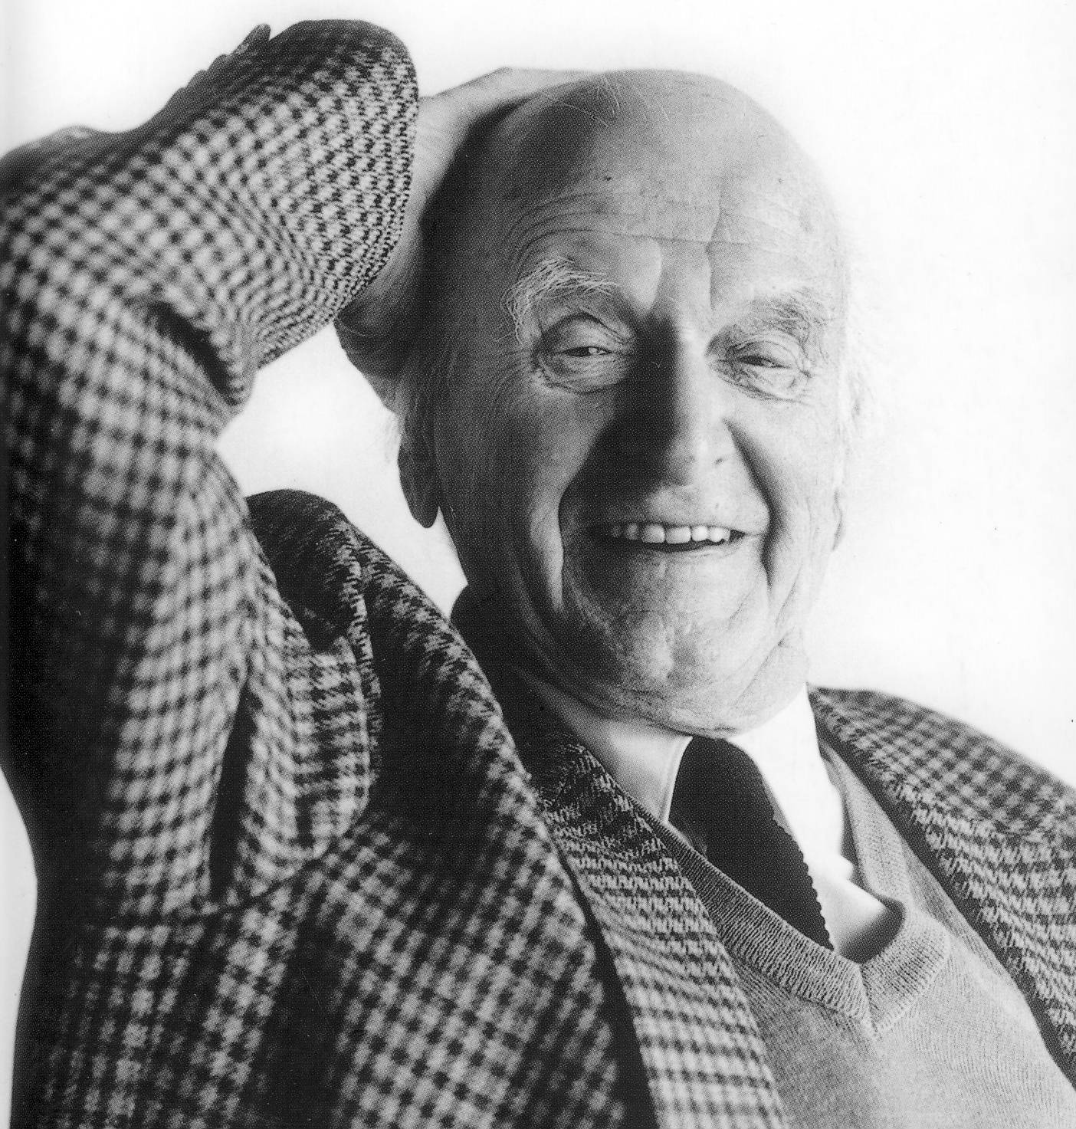
Hans Keilson – deutsch-niederländischer Arzt, Musiker, Psychoanalytiker, Pädagoge, Schriftsteller
12. Dezember 1909 bis 31. Mai 2011
Nach dem deutschen Überfall auf die Niederlande im Jahr 1940
Kümmerte er sich als Mitglied des niederländischen Widerstandes
intensiv um jüdische Kinder, welche durch ihre Eltern
vor der Deportation in niederländischen Familien
in Sicherheit gebracht worden waren
1979 Dissertation: Sequentielle Traumatisierung bei Kindern.

Slide 4
Keilson´s Sequenz I:
„präludierende Momente“ der Verfolgung
(nach der Besetzung der Niederlande) :
Abbröckeln des Rechtsschutzes
Angriff auf die Würde und Integrität der Familie
Vernichtung der wirtschaftlichen Existenz
Verschwinden von vertrauten Menschen
Panische Auflösung der vertrauten Umgebung

Slide 5
Keilson´s Sequenz II:
Lagerhaft oder Versteck des Kindes
Rechtlosigkeit
Direkte Lebensbedrohung
Vernichtung mitmenschlicher Verhaltensweisen
Fehlen von „basic needs“
Aufhören geregelter Lern- Spiel- und Bildungsmöglichkeiten

Slide 6
Keilson´s Sequenz III:
Auflösung der Geheimhaltung, Vormundschaften für Kinder
Bürokratisch geordnete Zustände
Auftauchen in eine andere Welt mit neuen Regeln
Anpassungsdruck zu „rationalem Verhalten“
Realisieren des Verlustes primären Bindungspersonen und des alten Sozialbezugs

Slide 7
Posttraumatische Symptome
Unter Stress -
Schwer vermeidbare sensorische Trigger unterbrechen angemessene Handlungen.
Vorherrschen elementarer Handlungsautomatismen
Komplizierte Dinge können beeinträchtigt sein z.B. Abrufen aus dem Gedächtnis, schwierigere Handlungen mit mehreren Schritten ….

Slide 8
Sequentielle Traumatisierung durch die neue soziale Umgebung nach der Erschütterung
Erwartung rationalen Handelns unter Stress
Unverständliche Sanktionierung scheinbar irrationaler Handlungen
Demütigung
Soziale Isolation

Slide 9
Bindungsprobleme
Das Bindungssystem ist in der dritten Sequenz des traumatischen Geschehens hoch aktiviert.
Biologisch führt diese Aktivierung zu mehr eigner Hilflosigkeit und Suche nach umfassend schutzgebenden Personen.
Neugier und Erforschung, die wichtigsten positiven Antriebe werden gehemmt.
Wird dann plötzlich die Bindung erschüttert, kommt es wieder zu elementaren Reaktionen wie Kampf, Flucht, Freeze („die drei F“) und damit zur Wiederauferstehung der „traumatischen Zange“.
Zuviel „mütterliche Hilfe“ ist also riskant.

Slide 10
Grundhaltung- maximaler Kontrast zur traumatischen Erfahrung (nach Wöller 2006)
Traumatische Situation | Therapeutische Situation
Bedrohung, Unsicherheit | Sicherheit
Kontrollverlust | Kontrolle
Fehlende Entscheidungsfreiheit | Entscheidungsfreiheit, Wahlmöglichkeit
Missachtung basaler Bedürfnisse | Respektieren basaler Bedürfnisse
Ausschaltung der Selbstwirksamkeit | Unterstützung von Selbstwirksamkeit
Unterlegenheit | Gleichwertige Beziehungsgestaltung
Grenzüberschreitung | Klare Grenzen, Regeln
Verwirrung, Intransparenz | Aufklärung, Transparenz
Gefühl „ verrückt“ zu sein | Entpathologisierung
Gefühl des Alleingelassen Seins | Reale Präsenz

Slide 11
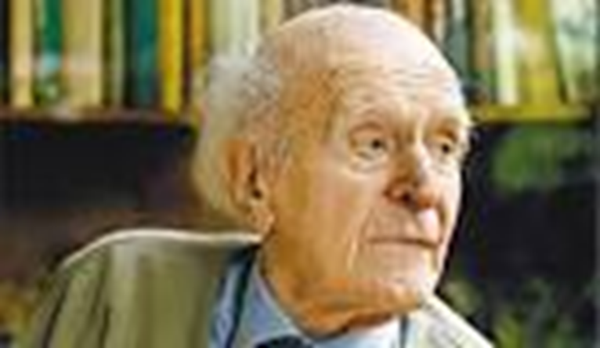
Hans Keilson 1999
„Ich habe Deutschland 1936 verlassen und in den Niederlanden überlebt. Ich bin in der Fremde zuhause. Jedes Sein ist ein Sein im Exil. Man kann nicht mißtrauisch genug gegenüber den eigenen Fragen und Antworten sein, den Wörtern und Metaphern, die man gebraucht, wenn es um Wahrheit oder Lüge oder, gelinder gesagt, um Täuschung, und auch um Selbsttäuschung, geht. Die Zweifel bleiben.“

Slide 12
Selbst lesen und an Ärzte und Psychotherapeuten weiter geben
Bundesweite Arbeitsgemeinschaft der Psychosozialen
Zentren für Flüchtlinge und Folteropfer (BAfF e.V.)
Paulsenstr. 55-56
12163 Berlin
Informationsbroschüre „Flüchtlinge in unserer Praxis“
Diese Broschüre der BAfF e.V. richtet sich an ÄrztInnen aller Fachrichtungen, Psychologische PsychotherapeutInnen und Kinder- und JugendlichenpsychotherapeutInnen, die in ihrer Praxis Flüchtlinge behandeln oder behandeln wollen.
http://www.baff-zentren.org

Slide 13
Hans Keilson: Amsterdamer Lied 1937
Zu Amsterdam im vierten Stock
mit einer Laus im Haar,
da lebten wir, mein Schatz und ich,
dreiviertel und ein Jahr.
Wir liebten uns im Schwanenteich
des Nachts im Vondelpark.
Der Himmel glänzte: Leuchtmetall,
die Erde roch so stark.
Die Freiheit saß uns im Genick,
zuvor die Polizei.
In Amsterdam war es noch kalt
im Tulpenmonat Mai.
Weit draußen rauscht das große Meer
bei Zandvoort und Zaandam.
Doch dahinaus gelangt nur, wer
es auch bezahlen kann.
Es lebt sich in der schönsten Stadt
selbst mit der liebsten Frau,
wenn man dort keine Arbeit hat,
am Ende ungenau.
Denn wenn du nichts zu Beißen hast,
sei’s auch in Amsterdam,
dann nützt dir nichts das Ijsselmeer,
Marken und Volendam.
Kind, pack die Koffer wieder ein!
Zu Ende ist die Jagd.
Noch einmal über’n Rembrandtplein,
dann schmeiß dich in die Gracht!

